Slide 1
少先队活动课
养成道德好习惯
——学会道德判断
拾回桥镇拾回桥中学 张莹莹

Slide 2
一、列队集合
全体起立，立正，稍息，各小组报告人数

Slide 3
二、敬队礼、出队旗、唱队歌

Slide 5
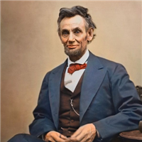
三、故事导入，揭示主题
主题：养成道德好习惯——学会道德判断
林肯小时候家里很穷，他就在一家商店作售货员，工作十分认真。一天晚上，林肯在结账的时候发现多收了客人一分钱。他觉得应该把钱还给对方，于是告诉了老板。老板说：“就一分钱，客人不会在乎的，你就自己留着吧。”但是林肯却很坚决：“虽然只是一分钱，但只要是别人的东西，我就不能拿。”老板没办法只得让小林肯去换钱。小林肯花了两个多小时，废了九牛二虎之力才找到了客人，终于把钱还给了客人……

Slide 6
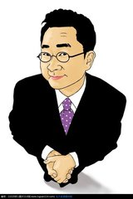
四、情境创设，初步形成道德认知
道德公司招聘简章 招聘目的： 为了更好地建立健全完善的道德体系，增强公民的道 德意识，推动社会进步和发展，我们公司特意公开向社会招聘各种道德行为。 招聘对象： 传统美德在日常生活中的各种道德 招聘要求： 1、应聘者必须健康、正直、积极、向上 2、应聘时的表现形式不限，但主题必须是弘扬中华民族传统美德

Slide 7
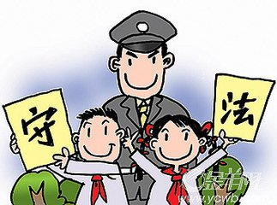
四、情境创设，初步形成道德认知
热爱祖国
友善姐妹花
助人为乐
遵纪守法

Slide 8
四、情境创设，初步形成道德认知
招聘证书 受聘对象： 热爱祖国、友善姐妹花、遵纪守法、乐于助人 聘用单位： 每一位同学的心中 聘用日期： 世代相传，亘古不息

Slide 9
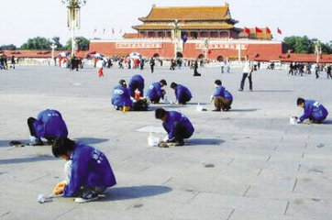
五、故事展示，体验道德判断
故事一：
国庆长假过后，天安门广场留下了十几万口香糖的痕迹，平均每块方砖粘有十几块口香糖。对此，环卫部门先后设计了三套清洗方案，皆因怕损害方砖而放弃，最后仍然采用人工铲除的方法，上百环卫工人用了整整一个星期才将口香糖痕迹清除。
提问：听了这个故事，你有何感想？

Slide 10
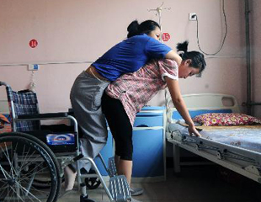
五、故事展示，体验道德判断
故事二：
孟佩杰，女，1991年11月生。2009年，孟佩杰被距离家乡百公里外的山西师范大学临汾学院录取，不放心瘫痪在床的养母，她决定“带着母亲上大学”，在学校附近租了房子，继续悉心照料着养母。2009年，临汾市委授予孟佩杰母女文明和谐家庭荣誉称号；2010年，孟佩杰成为临汾市年龄最小的十佳道德模范。
提问：你读了这则故事有何感想？又该怎样对待自己 的父母呢？

Slide 11
六、讨论：怎样做好道德判断？
1、少先队发言。
2、辅导员总结：
（1）我们要做到“勿以善小而不为，勿以恶小而为之”。
（2）我们要注重培养我们的道德观念，必须注意到知、情、意、 行的统一

Slide 12
七、大家宣誓
入 队 誓 词
我是中国少年先锋队队员。我在队旗下宣誓：我决心遵照中国共产党的教导，好好学习，好好工作，好好劳动，准备:着为共产主义事业，贡献出一切力量！

Slide 13
八、敬队礼、退旗
队员们，我们下次再见

